Slide 1


Slide 2


Slide 3


Slide 4
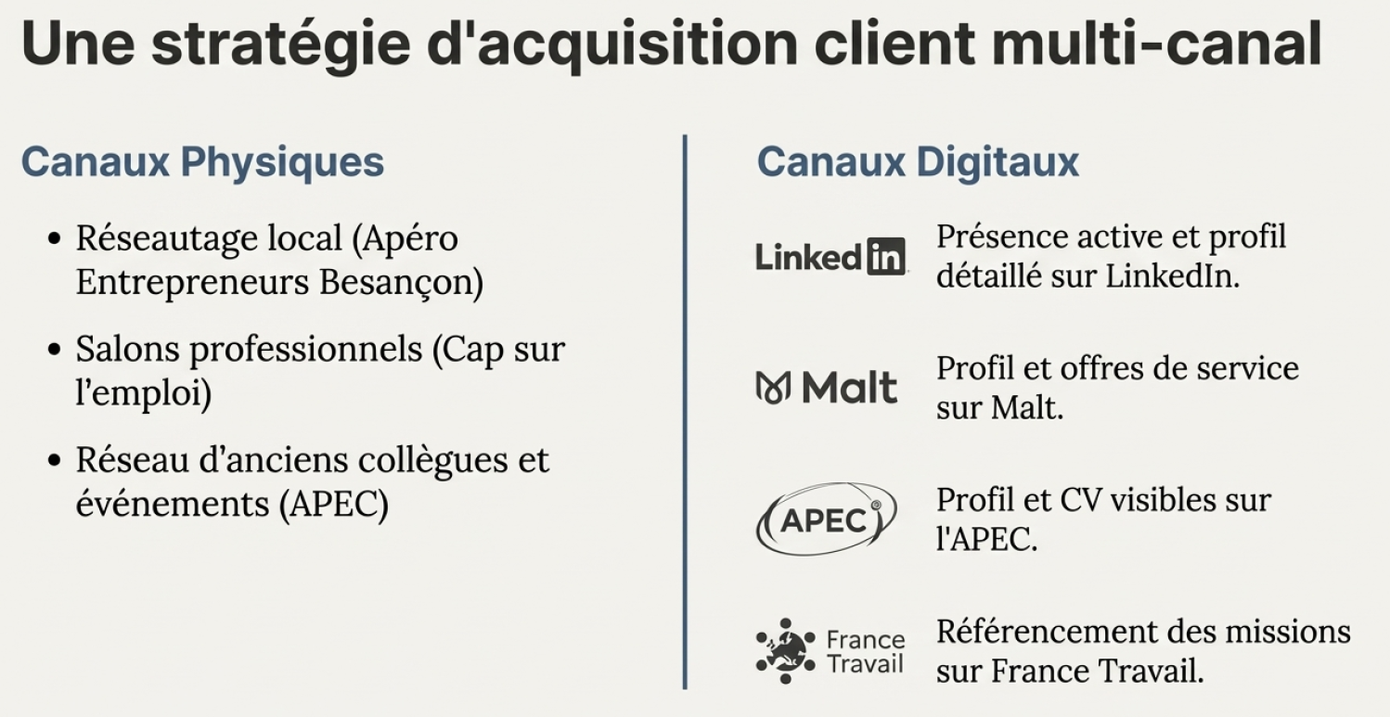
site perso : michelnialon.com

Slide 5
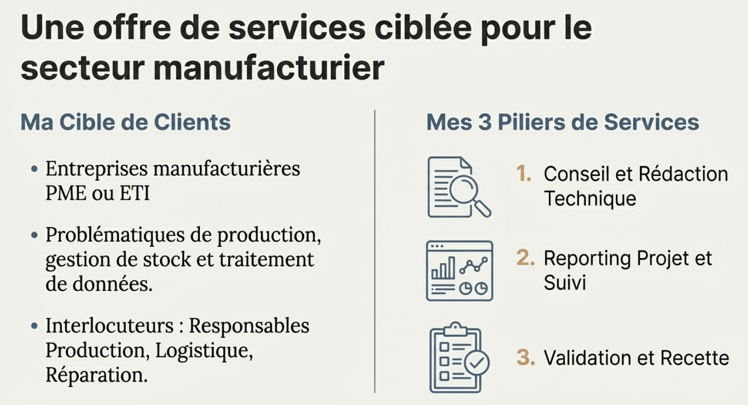
(potentiellement d’autres typologies de clients)
~ 750 € / jour
~ 800 € / jour
~ 650 € / jour

Slide 6
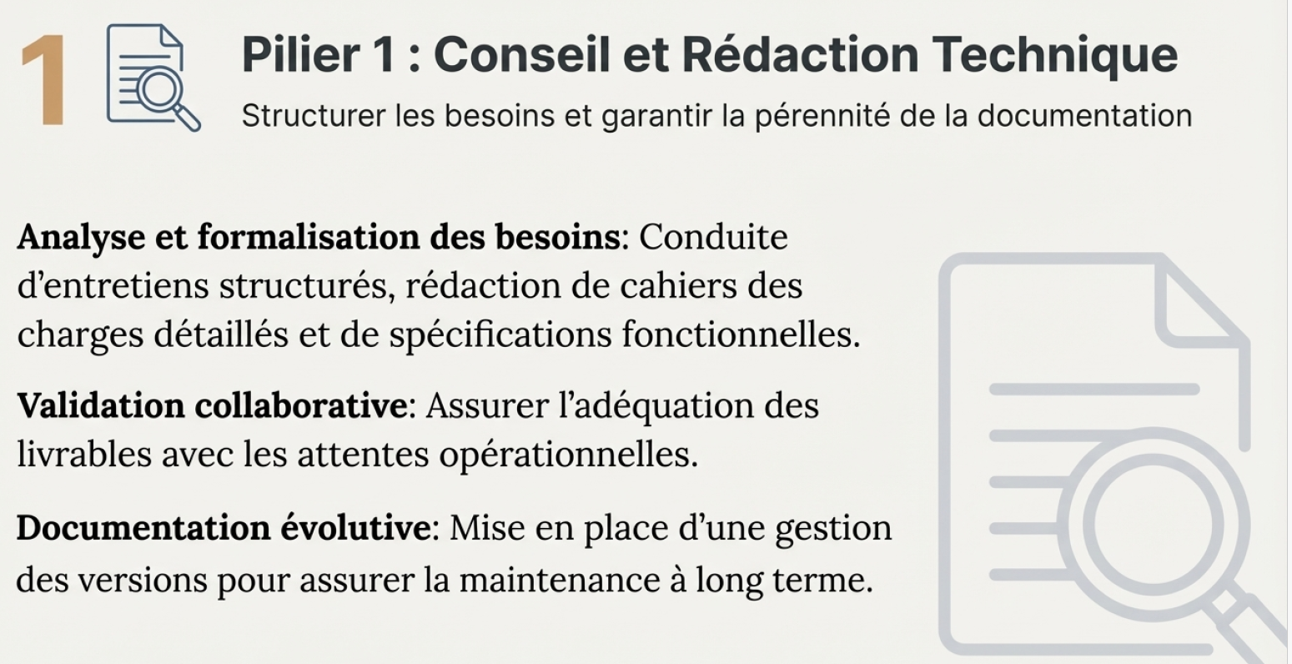

Slide 7
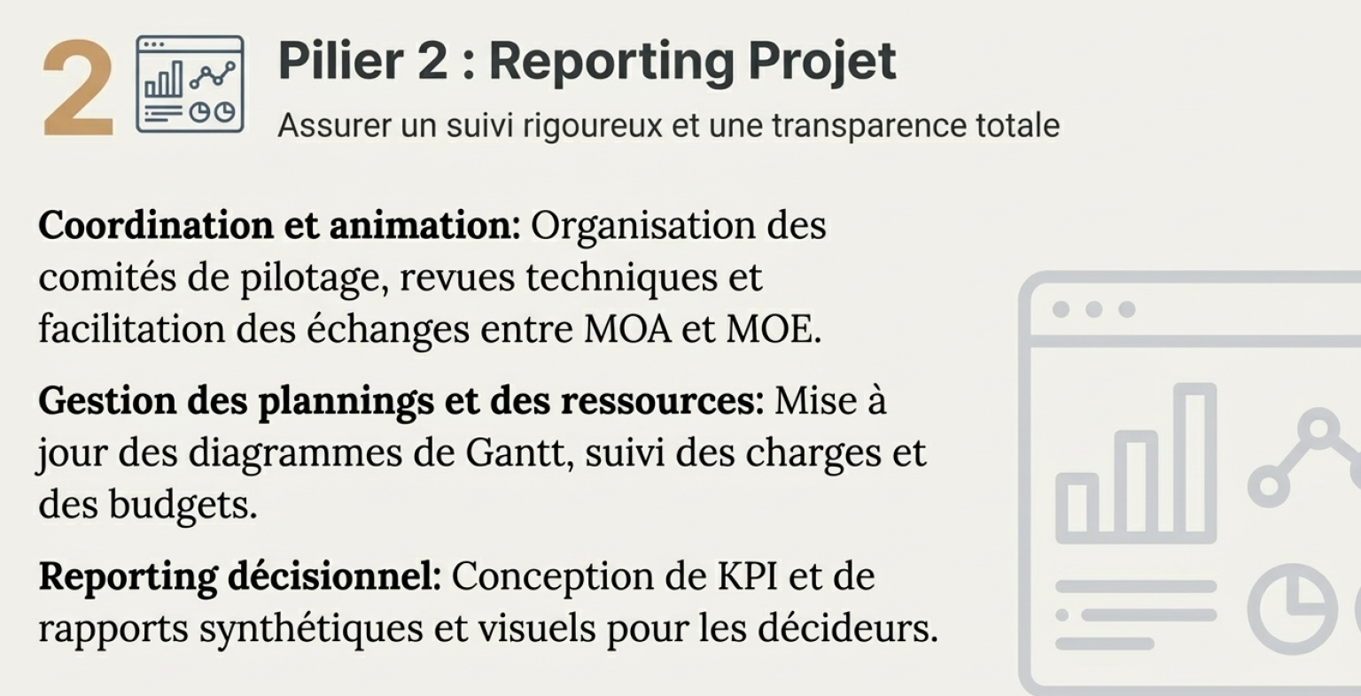

Slide 8
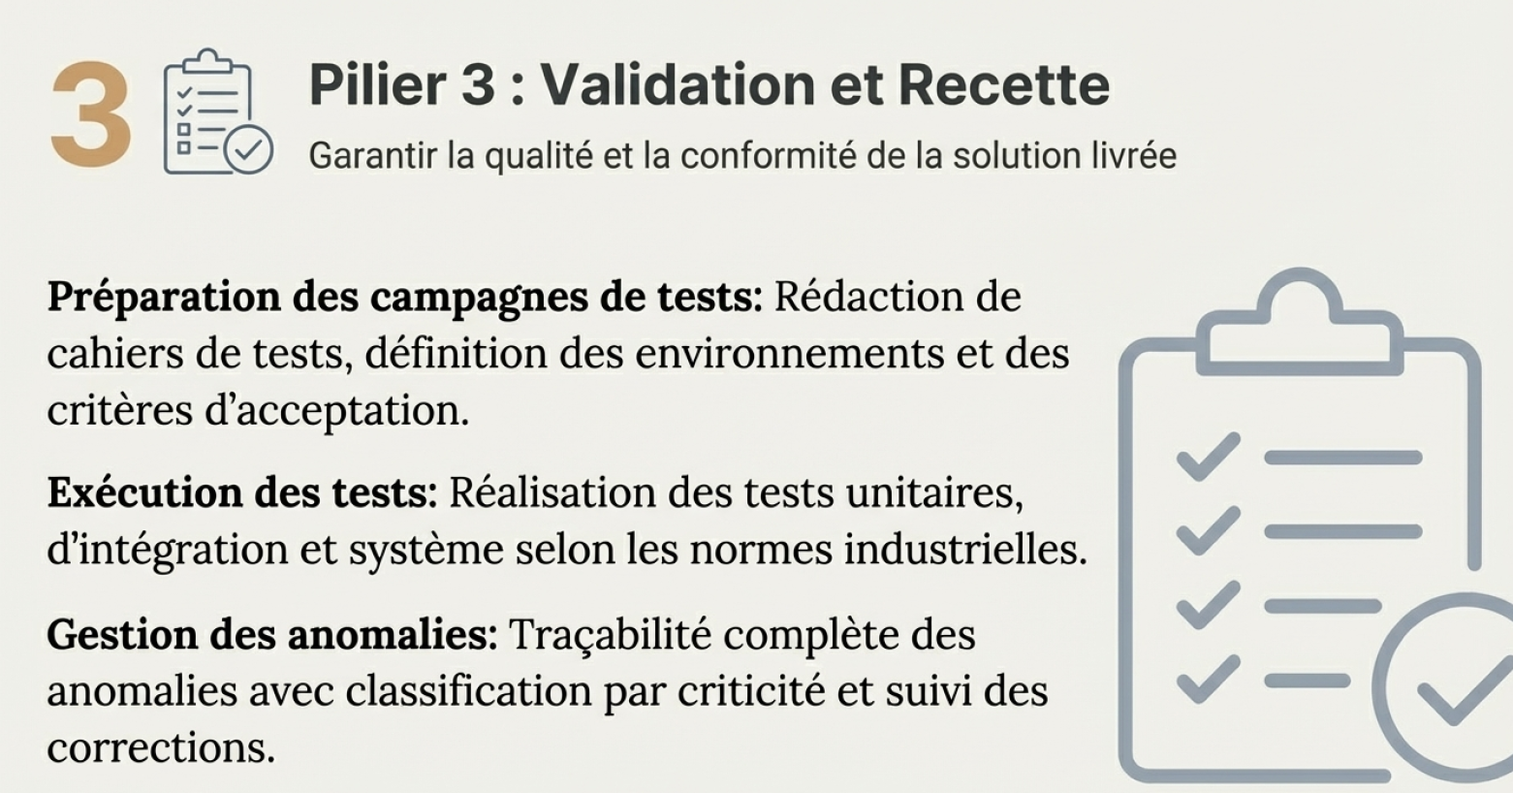

Slide 9
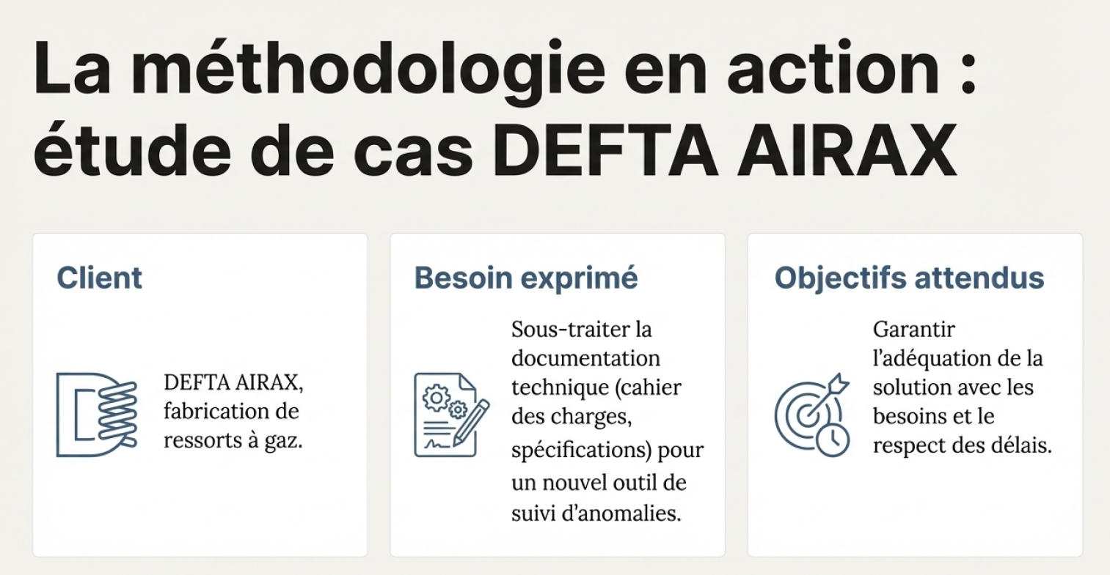

Slide 10
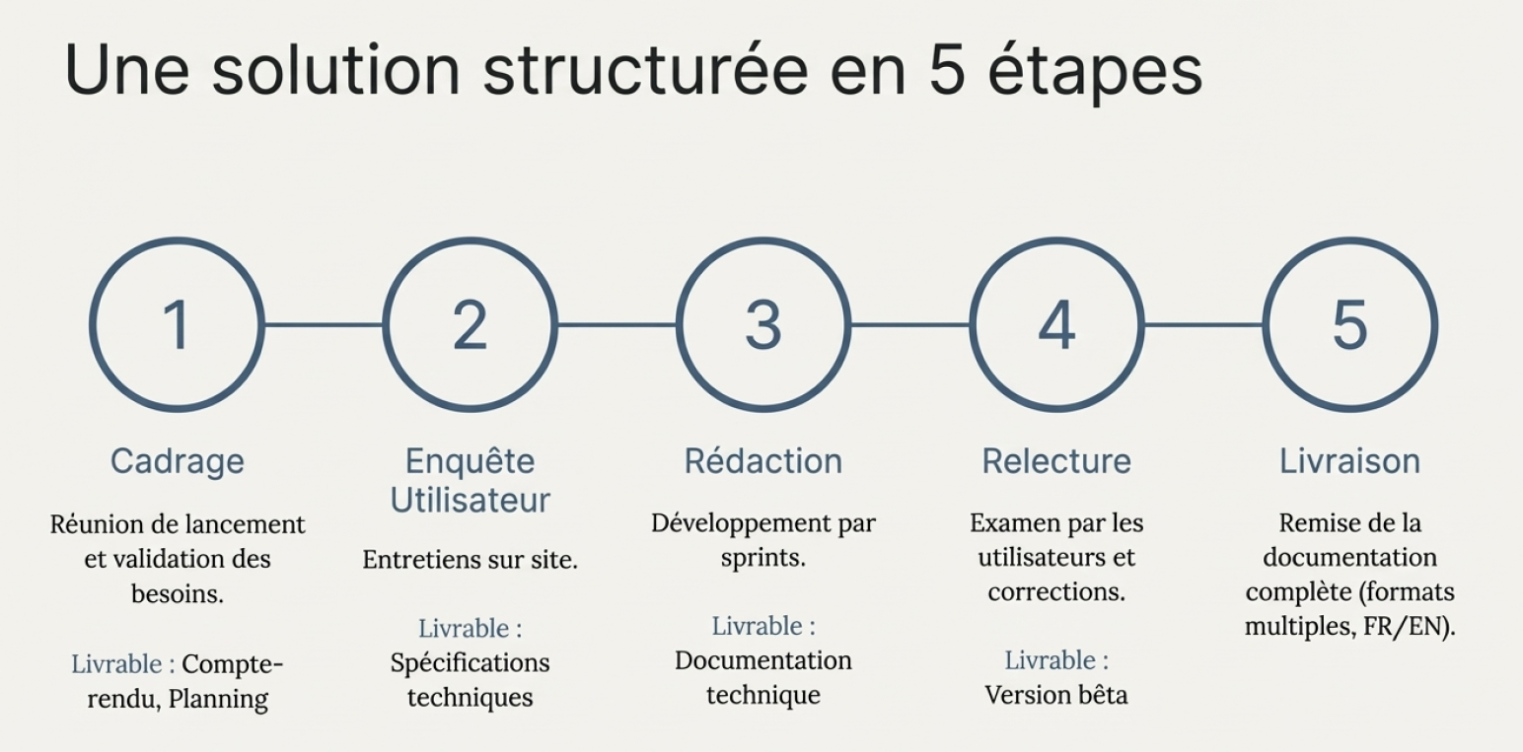

Slide 11
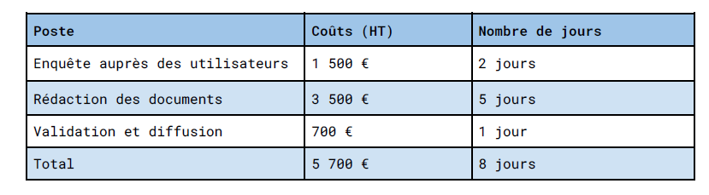
Chiffrage

Slide 12
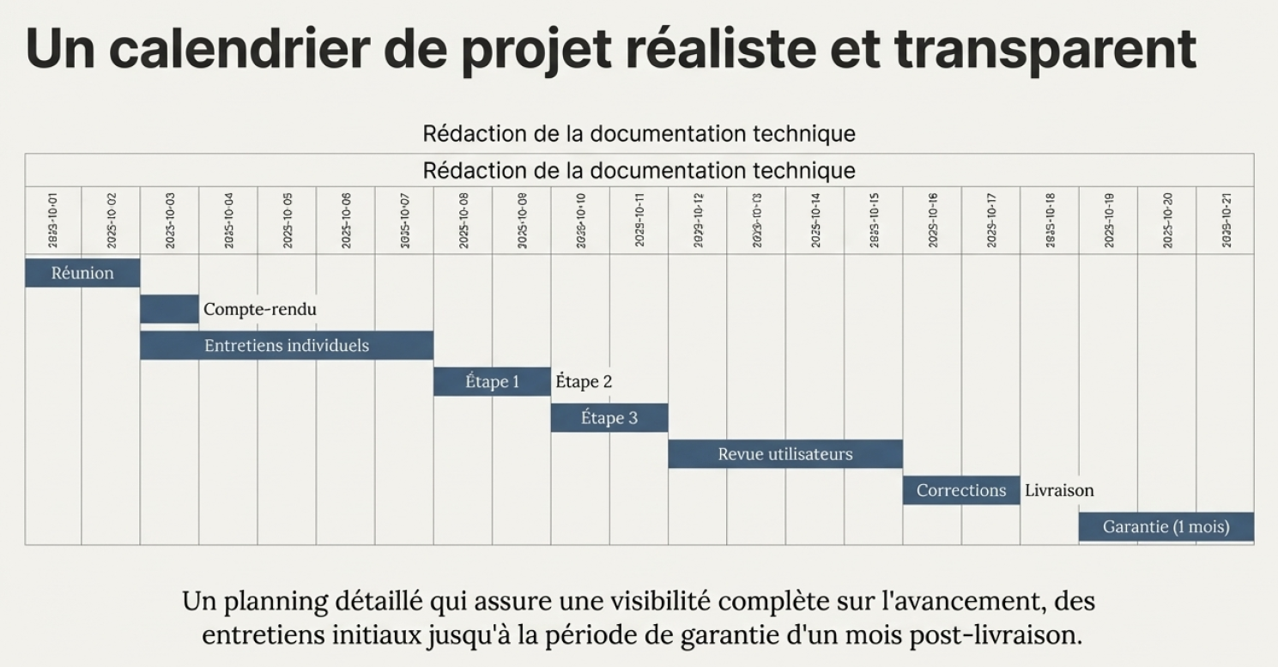

Slide 13
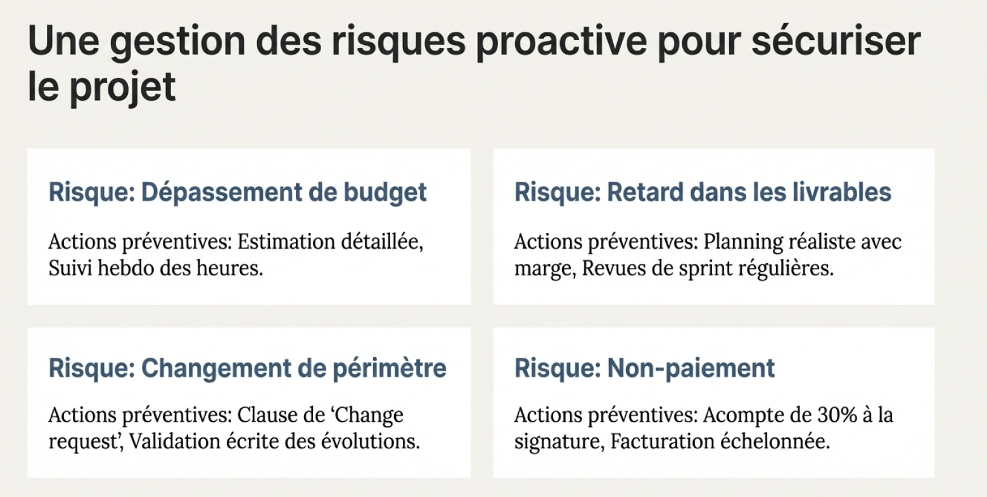

Slide 14
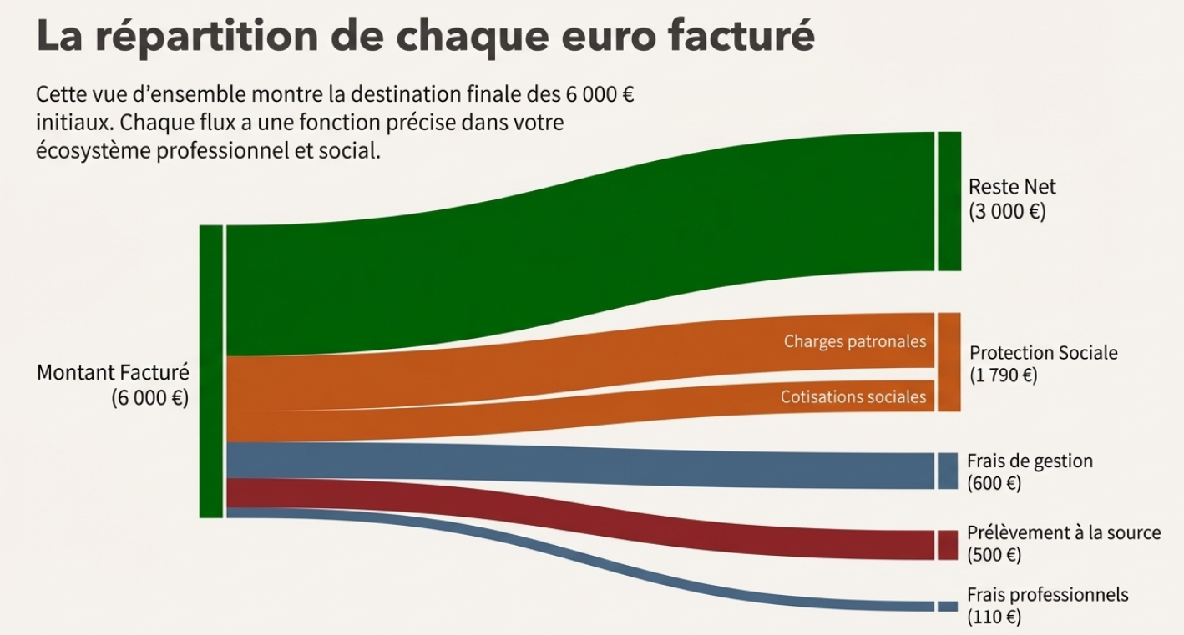

Slide 15
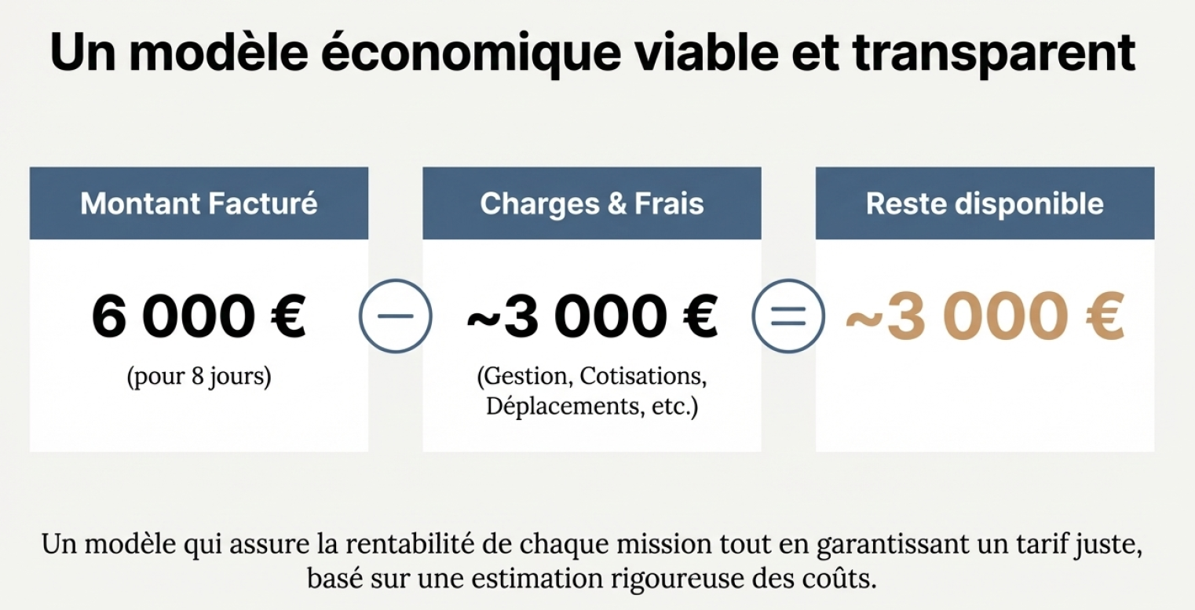

Slide 16
Suivi Clients
Enquête de satisfaction
Proposition d’un contrat de support ou extension de garantie
Programme de fidélité
Réductions

Slide 17
Objectifs de développement à 5 ans
Année | Objectifs | Indicateurs clés
Année 1 | - Acquérir 5 clients | CA : 50 000 € Revenus : 25 000 €
Année 2 | - Fidélisation des clients - 5 nouveaux clients | CA : 80 000 € Revenus : 40 000 €
Année 3-5 | - Maintenir la relation - 1 ou 2 nouveaux clients par an | CA : 100 000 € Revenus : 50 000 €

Slide 18
Questions
?

